Slide 1


Лекция 7
Стратегическое управление и бюджетный процесс
Программно-целевой подход
Стратегические документы, целевые программы
Налоги, уровни бюджета
Субсидии, субвенции, дотации
Notes:
Стратегическое управление в государственном секторе подразумевает целенаправленное руководство развитием, ориентированное на долгосрочные цели и приоритеты. В сфере государственного и муниципального управления стратегический подход помогает определить, каких социально-экономических результатов следует достичь в перспективе, и какими средствами их обеспечить. Важнейшим инструментом реализации стратегических планов выступает бюджет – центральный финансовый план государства. Бюджетный процесс – это регламентированная законодательством деятельность органов власти по составлению, рассмотрению, утверждению и исполнению бюджетов, контролю за их исполнением, а также подготовке и утверждению отчетности об исполнении бюджетаbanki.ru. Таким образом, эффективное стратегическое управление невозможно без надлежащего ресурсного обеспечения, которое достигается через бюджетный процесс. В данной лекции мы рассмотрим основы стратегического управления (стратегического планирования) в публичном секторе, содержание и стадии бюджетного процесса, а также их взаимосвязь.

Slide 2
Стратегическое планирование
– это деятельность участников стратегического планирования по:
социально-экономического развития страны, регионов и муниципалитетов, обеспечению национальной безопасности, направленная на решение задач устойчивого развития и безопасности государства
Целеполаганию – определение приоритетных направлений, целей и задач развития;
Прогнозированию – разработка научно обоснованных прогнозов социально-экономического развития и оценка рисков;
Планированию – подготовка стратегических планов и основных направлений деятельности органов власти, направленных на достижение поставленных целей;
Программированию – разработка и реализация государственных и муниципальных программ для достижения стратегических целей;
Мониторингу и контролю – оценка хода реализации стратегических документов и контроль за достижением целей
Notes:
Стратегическое управление в публичной сфере реализуется прежде всего через систему стратегического планирования. В Российской Федерации создана нормативная база для стратегического планирования: ключевым актом является Федеральный закон от 28 июня 2014 г. № 172-ФЗ «О стратегическом планировании в Российской Федерации»rg.ru. Согласно этому закону, установлены правовые основы стратегического планирования, а также координация государственного и муниципального стратегического управления с бюджетной политикойrg.ru. Иными словами, законодатель определил, что долгосрочное целеполагание органов власти должно быть тесно увязано с формированием и исполнением бюджета.
Стратегическое планирование законодательством определено как деятельность участников стратегического планирования по выработке целей (целеполагание), прогнозированию, планированию и программированию социально-экономического развития страны, регионов и муниципалитетов, обеспечению национальной безопасности, направленная на решение задач устойчивого развития и безопасности государстваrg.ru. Проще говоря, стратегическое планирование – это комплекс действий, через который власть ставит долгосрочные цели развития и разрабатывает систему мер для их достижения. Законом закреплены основные элементы этого процесса:
Целеполагание – определение приоритетных направлений, целей и задач развитияrg.ru;
Прогнозирование – разработка научно обоснованных прогнозов социально-экономического развития и оценка рисковrg.ru;
Планирование – подготовка стратегических планов и основных направлений деятельности органов власти, направленных на достижение поставленных целейrg.ru;
Программирование – разработка и реализация государственных и муниципальных программ для достижения стратегических целейrg.ru;
Мониторинг и контроль – оценка хода реализации стратегических документов и контроль за достижением целейrg.ru.
Все эти стадии вместе образуют цикл стратегического управления. Стратегические документы разрабатываются на федеральном, региональном и муниципальном уровнях в единой системе. К документам стратегического планирования относятся, в частности, Стратегия социально-экономического развития Российской Федерации, отраслевые и региональные стратегии, прогнозы (например, прогноз социально-экономического развития на среднесрочный период), а также государственные программы и планы мероприятий по их реализацииrg.rurg.ru. На высшем уровне целеполагания важную роль играет ежегодное Послание Президента РФ Федеральному Собранию, в котором формулируются приоритеты государственной политикиrg.ru – этот документ законом отнесен к стратегическим и задает ориентиры для органов власти. Стратегические планы и программы подлежат официальному утверждению и публикации; для их учета ведется федеральный реестр документов стратегического планированияrg.ru.
Нормативно-правовая база четко распределяет полномочия субъектов стратегического управления. Президент Российской Федерации определяет общенациональные приоритеты и утверждает ключевые стратегии (например, Стратегию национальной безопасности). Правительство Российской Федерации организует разработку прогнозов и программ на федеральном уровне, утверждает государственные программы и основные направлений своей деятельностиrg.rurg.ru. Органы исполнительной власти субъектов РФ и органы местного самоуправления разрабатывают стратегии развития своих регионов и муниципальных образований в русле общенациональных целейrg.ru. Такая многоуровневая система стратегического планирования позволяет согласовать цели развития на всех уровнях публичной власти и обеспечить их достижение при участии различных органов власти, научных организаций и обществаrg.ru.

Slide 3
Программно-целевой подход
Определение стратегических приоритетов
Разработка программы и бюджета
Реализация программы и бюджета
Оценка достижения целевых приоритетов

Slide 4
Задачи стратегического планирования
координация действий органов власти
анализ условий и ограничений развития
определение приоритетов политики
выбор оптимальных способов достижения целей,
формирование комплекса мероприятий
ресурсное обеспечение
организация мониторинга исполнения стратегических документов

Slide 5
Принципы стратегического планирования
единства и целостности
разграничения полномочий
преемственности и непрерывности
сбалансированности системы стратегического планирования
результативности и эффективности стратегического планирования
ответственности участников стратегического планирования
прозрачности (открытости) стратегического планирования
реалистичности
ресурсной обеспеченности
измеряемости целей
соответствия показателей целям
программно-целевом принципе
Источник: Федеральный закон от 28.06.2014 г. № 172-ФЗ "О стратегическом планировании в Российской Федерации"
Notes:
система стратегического планирования - механизм обеспечения согласованного взаимодействия участников стратегического планирования на основе принципов стратегического планирования при осуществлении разработки и реализации документов стратегического планирования, а также мониторинга и контроля реализации документов стратегического планирования в рамках целеполагания, прогнозирования, планирования и программирования с использованием нормативно-правового, информационного, научно-методического, финансового и иного ресурсного обеспечения;

Slide 6
Стратегическое планирование осуществляется на следующих уровнях административно-территориального устройства
Страна
Российская Федерация
Субъекты РФ
Города федерального значения (3)
Области, края, республики (86)
Внутригородская территория города федерального значения (267)
Городские округа (582)
Муниципальные районы / округа (1 346 / 399)
Муниципальные образования
I и II уровней
Внутригородской район городского округа с
внутригородским делением (19)
Городские поселения (≈1,4 тыс.)
Межселенная территория (-)
Сельские поселения (≈ 17 тыс.)
Населённые пункты
Городские населённые пункты: город, посёлок (городского типа, рабочий, курортный, дачный, при станции), населённый пункт, ж/д станция (будка, казарма, разъезд), станция, разъезд (≈ 23 тыс.)
Сельские населённые пункты: село, местечко, деревня, слобода, станица, хутор (≈134 тыс.)
Источник: Росстат. Количество муниципальных образований по субъектам Российской Федерации на 1 января 2024 года. https://rosstat.gov.ru/storage/mediabank/1-adm_2024.xlsx

Slide 7
Субъекты выработки управленческих решений
Основополагающие:
Президент РФ
Государственная дума РФ
Совет Федерации
Федеральные:
Правительство РФ
Отраслевые Министерства РФ
Региональные:
Глава субъекта РФ
Законодательный орган субъекта РФ
Высший исполнительный орган субъекта РФ (Правительство)
Отраслевые Министерства субъекта РФ
Муниципальные и местные:
Главы муниципальных образований
Представительный орган муниципального образования (Собрания депутатов)
Исполнительный орган муниципального образования (Администрация)

Slide 8
Документы стратегического планирования
Государственная политика
Концепция
Стратегия
Национальный проект
Государственная программа
Федеральная целевая программа (ФЦП)
Проекты:
федеральный проект
ведомственный проект
региональный проект
муниципальный проект
Notes:
Во-первых, государственная политика. Понятие «государственная политика» в российском праве закрепляется, как правило, через специальные акты «Основы государственной политики…» в конкретной сфере. Например, Указ Президента РФ от 09.11.2022 № 809 прямо определяет, что государственная политика по сохранению и укреплению традиционных российских духовно-нравственных ценностей – это «совокупность скоординированных мер, осуществляемых Президентом Российской Федерации и иными органами публичной власти» в соответствующей сфере. В логике 172-ФЗ такие Основы выступают документом стратегического планирования, определяющим цели, задачи и инструменты реализации соответствующего стратегического национального приоритета. То есть государственная политика – это «надстроечное» понятие: совокупность целей, принципов и мер государства в данной сфере; её юридическую форму обычно принимают Основы государственной политики, стратегии, концепции, доктрины.
Во-вторых, концепция. В 172-ФЗ термин «концепция» напрямую не раскрывается, но прямо отнесён к документам стратегического планирования: статья 11 закона говорит, что к документам стратегического планирования на федеральном уровне относятся, помимо прочего, «основы государственной политики, доктрины и другие документы в сфере обеспечения национальной безопасности Российской Федерации», а в научной и ведомственной практике к таким «другим документам» относятся именно концепции развития, концепции государственной политики и т.п.. По своей природе концепция — это рамочный документ, в котором формулируются проблемы, цели, принципы и общие подходы, но без детальной «оцифровки» показателей и ресурсов. В иерархии она, как правило, предшествует или сопутствует стратегии и конкретным программным документам.
В-третьих, стратегия. В статье 11 172-ФЗ стратегии прямо названы специфическим видом документов стратегического планирования в блоке «целеполагание»: стратегия национальной безопасности, стратегия социально-экономического развития Российской Федерации, стратегия пространственного развития и др.. Для конкретного примера: в ряде правительственных распоряжений о стратегиях субъектов РФ прямо сказано, что стратегия «представляет собой документ стратегического планирования, разрабатываемый в рамках целеполагания по территориальному принципу». Стратегия, в отличие от концепции, всегда привязана к горизонту (средне- или долгосрочному), имеет систему целей, задач и, как правило, ключевые индикаторы. Она конкретизирует государственную политику в виде целостного долгосрочного плана.
В-четвёртых, государственная программа. Федеральный закон № 172-ФЗ включает государственные программы в перечень документов стратегического планирования, разрабатываемых в рамках «планирования и программирования». Бюджетный кодекс РФ (статья 179) определяет, что государственные программы Российской Федерации утверждаются Правительством РФ и подлежат приведению в соответствие с федеральным законом о федеральном бюджете. Комментарии к статье 179 подчёркивают, что госпрограмма — это увязанный с бюджетом комплекс мероприятий, ориентированных на достижение конкретных целей и показателей. Таким образом, государственная программа — основной «несущий» элемент программно-целевого подхода, в котором закрепляются цели, индикаторы, мероприятия и объём бюджетного финансирования.
В-пятых, национальный проект. После поправок к 172-ФЗ 2024 года национальные проекты прямо включены в перечень документов стратегического планирования в рамках планирования и программирования: статья 11 относит к этим документам «основные направления деятельности Правительства Российской Федерации, национальные проекты, государственные программы Российской Федерации…». Постановление Правительства РФ от 31.10.2018 № 1288 (с учётом изменений 2024–2025 гг.) даёт более точное определение: «национальный проект – проект, направленный на достижение национальных целей развития Российской Федерации, их целевых показателей, выполнение задач, определённых Указом Президента Российской Федерации от 7 мая 2024 г. № 309». В рамках того же постановления национальный проект рассматривается как комплекс федеральных проектов, ведомственных и региональных проектов, реализуемый в условиях ресурсных и временных ограничений. Следовательно, национальный проект — это «надпрограммный» комплексный инструмент реализации национальных целей, опирающийся на государственные программы и проекты.
В-шестых, федеральная целевая программа (ФЦП). Ещё до повсеместного перехода к системе госпрограмм основным программно-целевым инструментом выступали федеральные целевые программы. В нормативных актах (например, в старых правилах разработки ФЦП и материалах Минэкономразвития) ФЦП определяется как «увязанный по задачам, ресурсам и срокам осуществления комплекс научно-исследовательских, социально-экономических, организационно-хозяйственных и других мероприятий, обеспечивающих эффективное решение системных проблем в области государственного, экономического, экологического, социального и культурного развития Российской Федерации». Сейчас ФЦП в основном либо завершены, либо «встроены» в состав государственных программ, но методологически это классический пример целевой программы под стратегические приоритеты.
Наконец, в-седьмых, проектный уровень. Постановление № 1288 вводит связку «национальный проект – федеральный проект – ведомственный проект – региональный проект». Национальный проект – верхний уровень, обеспечивающий достижение национальных целей; федеральные проекты обеспечивают достижение целей и показателей национального проекта; ведомственные проекты подчинены целям соответствующего федерального органа; региональные проекты обеспечивают реализацию федеральных проектов на уровне субъекта РФ. Весь этот «проектный каскад» встроен в госпрограммы и бюджетный процесс.

Slide 9
Подходы к разработке и оценке управленческих решений
Подходы к разработке:
Снизу вверх / Сверху вниз
От целей / от средств
Завершение по сроку / по достижению целей
Декларативно / с обсуждением / с привлечением
Подходы к оценке эффективности:
Достижение стратегической цели / целевых показателей
Оценка каждого мероприятия / всей стратегии
Количество достигнутых показателей / доля достижения показателей
Оценка эффективности целеполагания

Slide 10

Механизмы определения приоритетов долгосрочного развития
Анализ документов
Социологический опрос
Экспертные интервью
Форсайт-сессия
Фокус-группа
Анализ рисков

Slide 11
KPI и индикаторы
Ключевым инструментом количественной оценки достижения целей являются ключевые показатели эффективности (KPI) и целевые индикаторы.
KPI представляют собой конкретные измеримые метрики, привязанные к целям стратегии
Мониторинг строится вокруг отслеживания динамики KPI.
Если показатели улучшаются в соответствии с планом, стратегия считается успешно реализующейся; если отстают – требуются дополнительные меры.
Применение KPI позволяет руководителям и обществу объективно судить о прогрессе

Slide 12
Перечень показателей для оценки эффективности деятельности высших должностных лиц и ОИВ субъектов РФ
Указ Президента РФ от 28 ноября 2024 года № 1014
1. Доверие к власти. 2. Численность населения субъекта РФ. 3. Суммарный коэффициент рождаемости. 4. Ожидаемая продолжительность жизни при рождении. 5. Уровень бедности. 6. Удовлетворенность граждан условиями для занятий физической культурой и спортом. 7. Удовлетворенность участников специальной военной операции условиями для медицинской реабилитации, переобучения и трудоустройства. 8. Уровень образования. 9. Эффективность системы выявления, поддержки и развития способностей и талантов у детей и молодежи. 10. Доля людей, вовлеченных в добровольческую деятельность. 11. Условия для воспитания гармонично развитой, патриотичной и социально ответственной личности. 12. Количество семей, улучшивших жилищные условия. 13. Объем ввода в эксплуатацию жилой и нежилой недвижимости. 14. Качество среды для жизни в опорных населенных пунктах. | 15. Доля автомобильных дорог крупнейших городских агломераций и автомобильных дорог регионального значения (включая дороги, отнесенные к опорной сети автомобильных дорог), соответствующих нормативам. 16. Доля парка общественного транспорта, имеющего срок эксплуатации не старше нормативного, в агломерациях и городах. 17. Качество окружающей среды. 18. Темп роста (индекс роста) реального среднедушевого денежного дохода населения. 19. Темп роста (индекс роста) физического объема инвестиций в основной капитал, за исключением инвестиций инфраструктурных монополий (федеральные проекты) и бюджетных ассигнований федерального бюджета. 20. Темп роста дохода в расчете на одного работника субъекта малого и среднего предпринимательства. 21. "Цифровая зрелость" государственного и муниципального управления, ключевых отраслей экономики и социальной сферы, в том числе здравоохранения и образования.

Slide 13
Эффективность управленческих решений
— это соотношение результата и потраченных на него ресурсов
Эффективность целеполагания
Эффективность целедостижения

Slide 14
Оценка эффективности управленческих решений
Виды эффективности управленческих решений:
Оценка эффективности управленческих решений — это отношение величины эффекта управленческой деятельности к какой-либо базовой или нормативной величине.
Организационная
Экономическая
Социальная
Источник: Афоничкин А.И. Управленческие решения в экономических системах – СПб: Питер. 2009. – 480 с.

Slide 15
Методы прогнозирования развития
Статистические методы прогнозирования:
Методы математического моделирования:
Экстраполяция
Простая регрессия
Графическая экстраполяция
Аппроксимация
С помощью арифметической и геометрический прогрессий
С помощью математических функций (полиномы различных порядков, показательная функция)
Детерминированные модели
Непрерывные модели: Мальтуса, Фибоначчи, логистического роста, гиперболического роста, линейного и экспоненциального роста.
Дискретные модели: стабильного населения. стационарного населения, передвижки возрастов.
Стохастические модели
Стохастический вариант метода передвижки по возрастам
Непрерывные модели: многомерные Марковские процессы, системы массового обслуживания.
Дискретные модели: цепи Маркова, ветвящиеся процессы.
Источник: Носова М.Г., Фёдоров А.В. Методы демографического анализа и прогноза // Colloquium-journal. 2021. №15 (102).

Slide 16
Цифровая система прогнозирования развития
Источник: Алгулиев Р.М.О., Алыгулиев Р.М.О., Юсифов Ф.ФО., Алекперова И.Я.Г. Формирование электронной демографии как эффективного инструмента социальных исследований и мониторинга данных о населении // Вопросы государственного и муниципального управления. 2019. №4.

Slide 17
Нормативная-правовая основа
Федеральный закон от 28.06.2014 № 172-ФЗ «О стратегическом планировании в Российской Федерации»
Указ Президента Российской Федерации от 28.11.2024 г. № 1014 «Об оценке эффективности деятельности высших должностных лиц субъектов Российской Федерации и деятельности исполнительных органов субъектов Российской Федерации»
Постановление Правительства РФ от 26.05.2021 № 786 «О системе управления государственными программами Российской Федерации»
Бюджетного процесса:
Стратегического планирования:
Федеральный закон от 31.07.1998 № 145-ФЗ «Бюджетный кодекс Российской Федерации»
«Налоговый кодекс Российской Федерации» (часть первая - Федеральный закон от 31.07.1998 № 146-ФЗ и часть вторая - Федеральный закон от 05.08.2000 № 117-ФЗ)
Федеральный закон от 11.12.2024 № 539-ФЗ «О федеральном бюджете на 2025 год и на плановый период 2026 и 2027 годов»

Slide 18
Ключевые документы стратегического планирования
Ежегодное послание Президента РФ Федеральному Собранию
Указ Президента РФ от 02.07.2021 г. № 400 «О Стратегии национальной безопасности Российской Федерации»
Указ Президента РФ от 07.05.2024 г. № 309 «О национальных целях развития Российской Федерации на период до 2030 года и на перспективу до 2036 года»
Указ Президента РФ от 01.12.2016 г. № 642 «О Стратегии научно-технологического развития Российской Федерации»
Распоряжение Правительства РФ от 28.12.2024 N 4146-р «Об утверждении Стратегии пространственного развития Российской Федерации на период до 2030 года с прогнозом до 2036 года»
Указ Президента РФ от 13.05.2017 № 208 «О Стратегии экономической безопасности Российской Федерации на период до 2030 года»
Распоряжение Правительства РФ от 15.03.2025 г. №615-р «Об утверждении Стратегии действий по реализации семейной и демографической политики, поддержке многодетности в Российской Федерации до 2036 года»
Паспорта «Национальных проектов»

Slide 19
Указ Президента РФ от 7 мая 2024 г. № 309 «О национальных целях развития РФ на период до 2030 г. и на перспективу до 2036 г.»
а) сохранение населения, укрепление здоровья и повышение благополучия людей, поддержка семьи;
б) реализация потенциала каждого человека, развитие его талантов, воспитание патриотичной и социально ответственной личности;
в) комфортная и безопасная среда для жизни;
г) экологическое благополучие;
д) устойчивая и динамичная экономика;
е) технологическое лидерство;
ж) цифровая трансформация государственного и муниципального управления, экономики и социальной сферы.

Slide 20
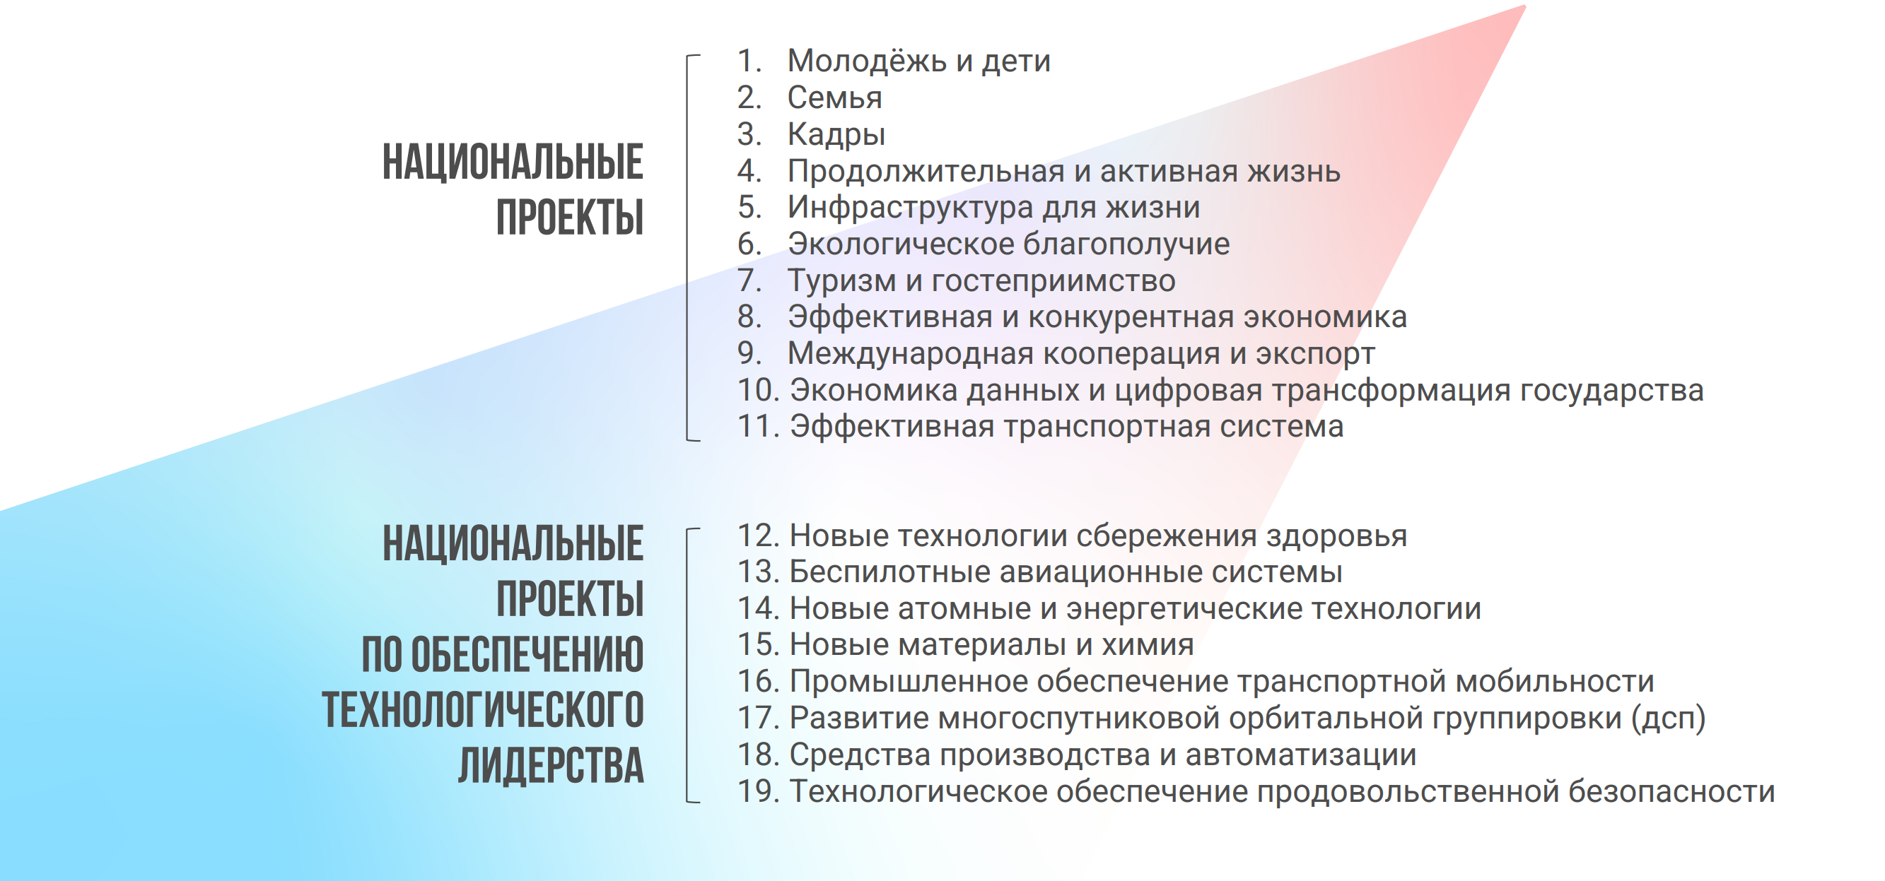
Национальные проекты России

Slide 21
Программно-целевое бюджетирование
На сегодняшний день более 95% расходов федерального бюджета привязаны к государственным программам и национальным проектам, что отражает реализацию программно-целевого подхода в бюджетной сфере.
Программно-целевое планирование бюджета основывается на том, что для каждой государственной программы устанавливаются цели, показатели результата и объёмы финансирования, а при утверждении бюджета парламентом ассигнования утверждаются по целевым статьям, соответствующим программам.

Slide 22
Бюджетный процесс
– это деятельность органов государственной власти и местного самоуправления по:
Составление проекта бюджета – разработка проекта закона о бюджете уполномоченными органами исполнительной власти (правительством или финансовыми органами). На этом этапе определяются объём доходов и расходов бюджета, параметры налогово-бюджетной политики, прогнозируются источники финансирования дефицита и распределение расходов по приоритетам.
Рассмотрение и утверждение бюджета – рассмотрение проекта бюджета законодательным органом (парламентом) и принятие закона о бюджете. Бюджет обсуждается, как правило, в нескольких чтениях, что позволяет согласовать спорные вопросы. Утверждённый бюджет обретает силу закона, обязательного к исполнению.
Исполнение бюджета – практическое выполнение бюджета в ходе финансового года. Исполнительные органы собирают запланированные доходы и осуществляют финансирование расходов в соответствии с утверждёнными ассигнованиями. В процессе исполнения бюджета ведётся кассовое планирование, составляется бюджетная роспись (документ, распределяющий выделенные средства между распорядителями и получателями).
Составление и утверждение отчетности об исполнении бюджета – по завершении финансового года формируется отчет об исполнении бюджета. Органы исполнительной власти готовят бюджетную отчетность (кассовый отчет, отчеты об исполнении по доходам и расходам), которая затем рассматривается и утверждается законодательным органом в форме закона об исполнении бюджета или соответствующего решения.

Slide 23
Бюджетная система России
Федеральный бюджет РФ
Бюджеты федеральных внебюджетных фондов
Страна
Субъекты РФ
Бюджеты субъектов РФ
Бюджеты территориальных внебюджетных фондов
Местные бюджеты (городских округов, муниципальных районов / округов)
Консолидированный бюджет РФ
Консолидированный бюджет субъекта РФ
Муниципальные образования
I и II уровней
Местные бюджеты (городских и сельских поселений)

Slide 24


Федеральные внебюджетные фонды
(Фонд пенсионного и социального страхования Российской Федерации)

Slide 25
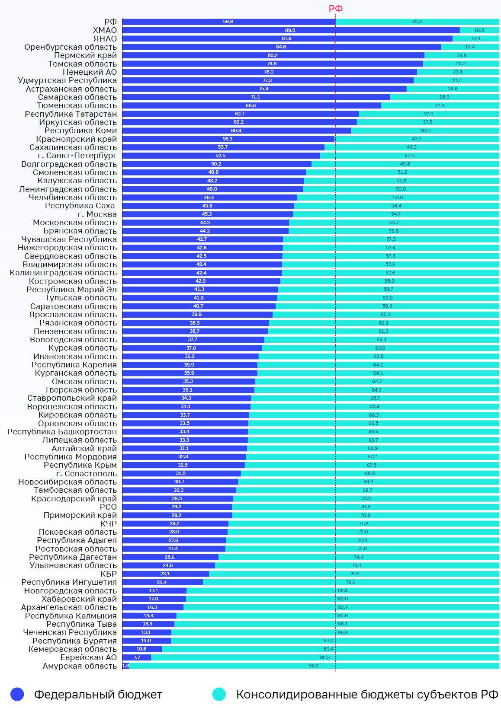
Распределение собранных налоговых доходов между федеральным бюджетом и консолидированными бюджетами субъектов РФ в 2024 году, %
Источник: Оперативный доклад о ходе исполнения консолидированных бюджетов субъектов Российской Федерации январь – декабрь 2024 года / Счётная палата Российской Федерации, 2025. URL: https://ach.gov.ru/upload/iblock/1da/jvb8h6wl8r2ycmnepry019p0mlssa6q7.pdf

Slide 26
Межбюджетные трансферты
Это обобщающее понятие для любых денежных средств, которые один бюджет бюджетной системы РФ передаёт другому бюджету.
Межбюджетные трансферты – главный инструмент выравнивания и поддержки нижестоящих бюджетов.
Бюджетный кодекс определяет межбюджетные трансферты как средства, предоставляемые на безвозвратной и безвозмездной основе (за исключением бюджетных кредитов) из одного бюджета другому
Дотации
Субвенции
Субсидии
Иные МБТ (бюджетные кредиты)

Slide 27
Межбюджетные трансферты
Дотация
межбюджетный трансферт общего характера, предоставляемый нижестоящему бюджету на безвозмездной и безвозвратной основе без указания конкретного целевого назначения средств
Субвенция
целевой межбюджетный трансферт, предоставляемый бюджету другого уровня на осуществление конкретных расходных полномочий, переданных от вышестоящего уровня
Субсидия
трансферты, предоставляемые нижестоящим бюджетам на условиях долевого софинансирования конкретных мероприятий. Предоставленные безвозмездно денежные средства из бюджетов на строго определённые цели

Slide 28
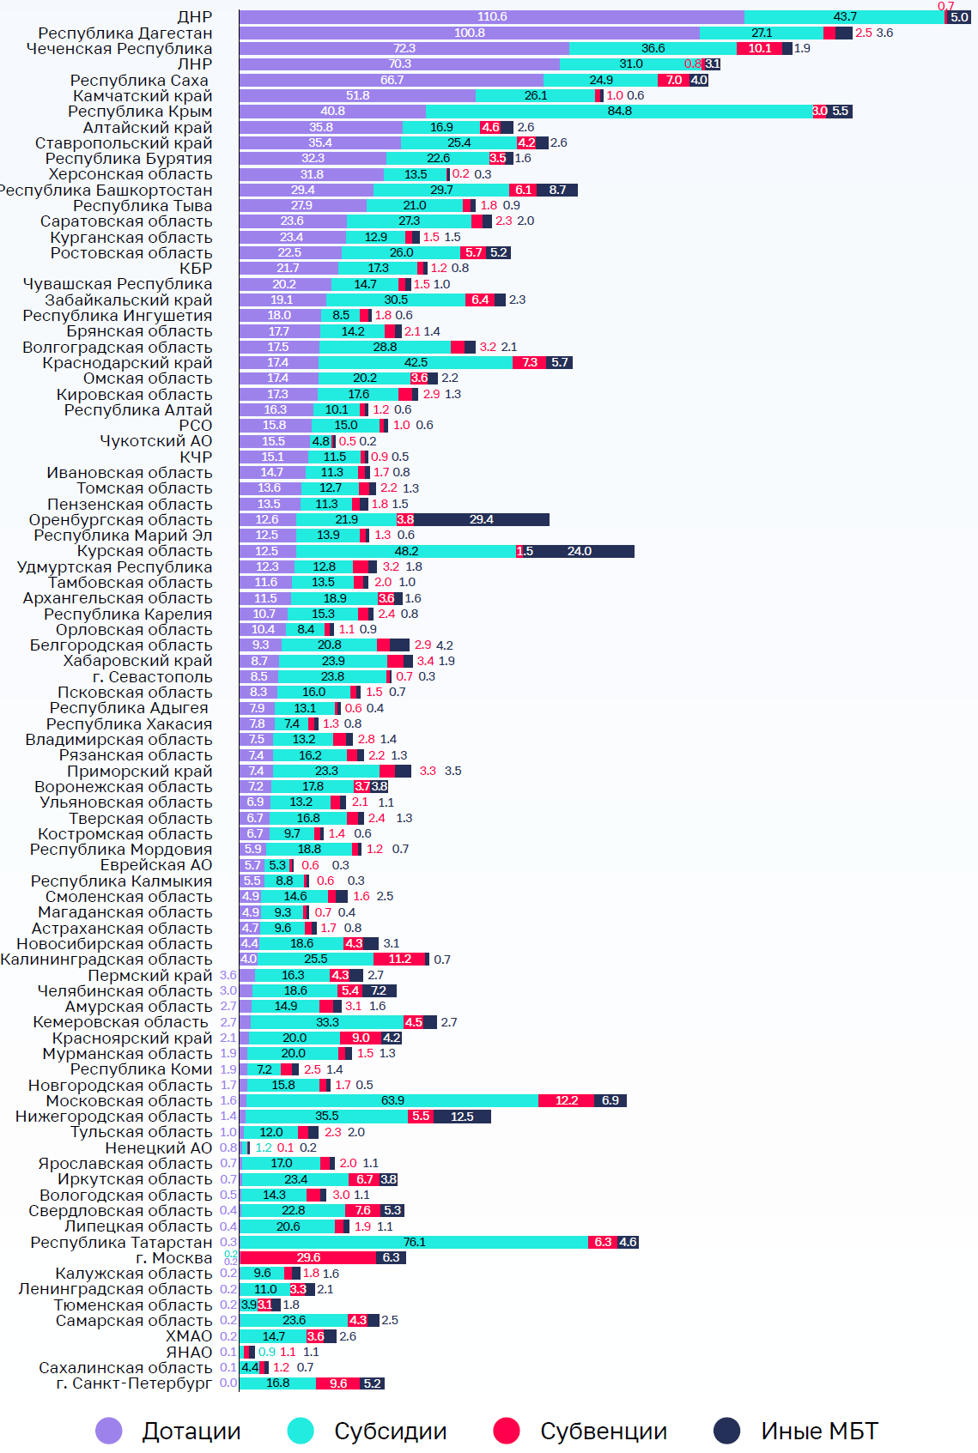
Структура перечисления межбюджетных трансфертов из федерального бюджета в 2024 г., %
Источник: Оперативный доклад о ходе исполнения консолидированных бюджетов субъектов Российской Федерации январь – декабрь 2024 года / Счётная палата Российской Федерации, 2025. URL: https://ach.gov.ru/upload/iblock/1da/jvb8h6wl8r2ycmnepry019p0mlssa6q7.pdf

Slide 29
Бюджетные обязательства и расходные обязательства
Расходное обязательство – означает законодательную или иную установленную норму, в силу которой публично-правовое образование (государство, регион или муниципалитет) должно предоставить средства физическому или юридическому лицу
Бюджетные обязательства – это часть расходных обязательств, которая подлежит исполнению в данном финансовом году, то есть обеспечена ассигнованиями бюджета текущего года

Slide 30
Главные распорядители бюджетных средств (ГРБС)
ГРБС – это орган власти или учреждение, имеющее право распределять бюджетные ассигнования и лимиты бюджетных обязательств между подведомственными распорядителями и получателями.
Проще, ГРБС – это «главный менеджер» бюджетных средств по определённому направлению.
Например, Минздрав России – ГРБС по расходам на здравоохранение, Минобороны России – по расходам на оборону и т. д.
ГРБС далее распределяет средства: часть – своим подведомственным учреждениям (больницам, школам и т. п., которые являются получателями бюджетных средств), часть – нижестоящим распорядителям средств.

Slide 31
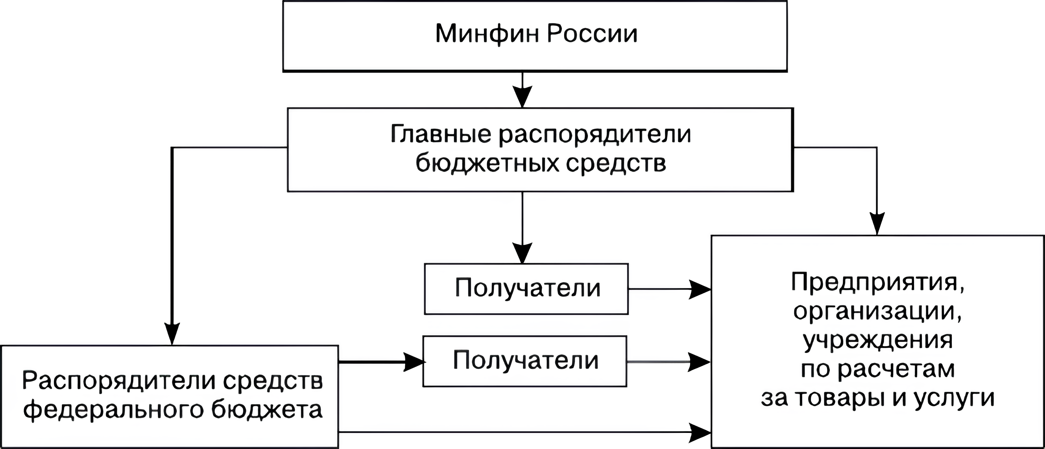
Схема распорядителей бюджетных средств

Slide 32
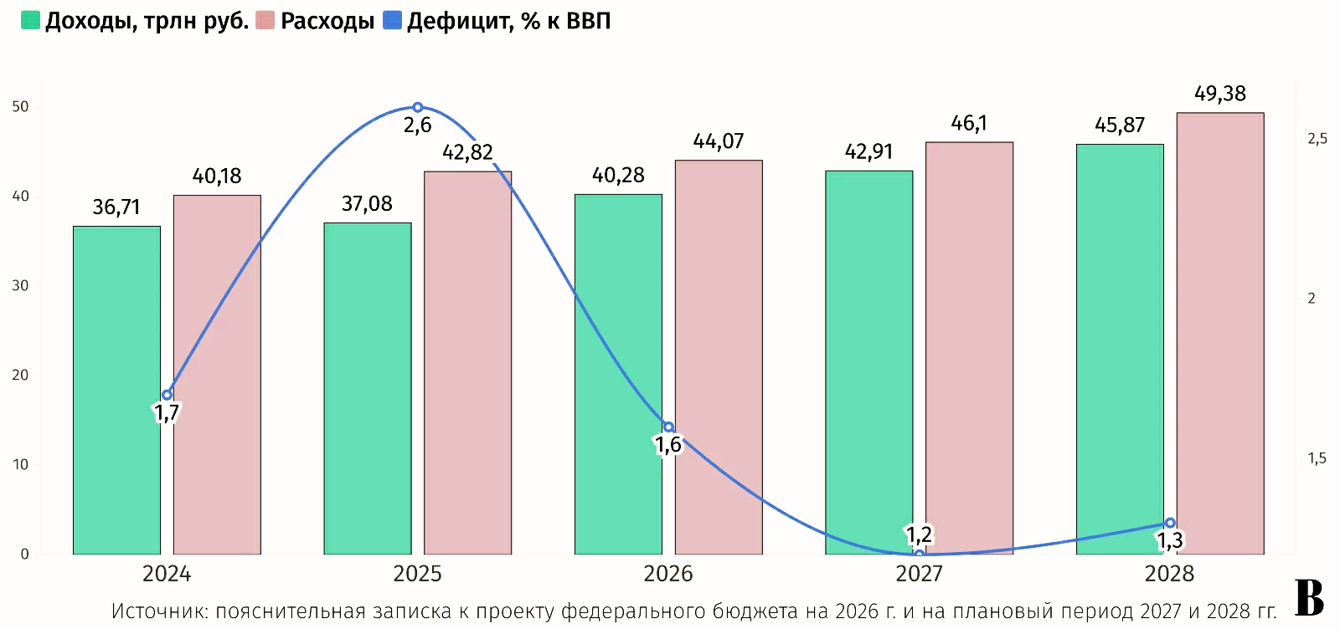
Структура федерального бюджета на 2024-2028 гг.

Slide 33
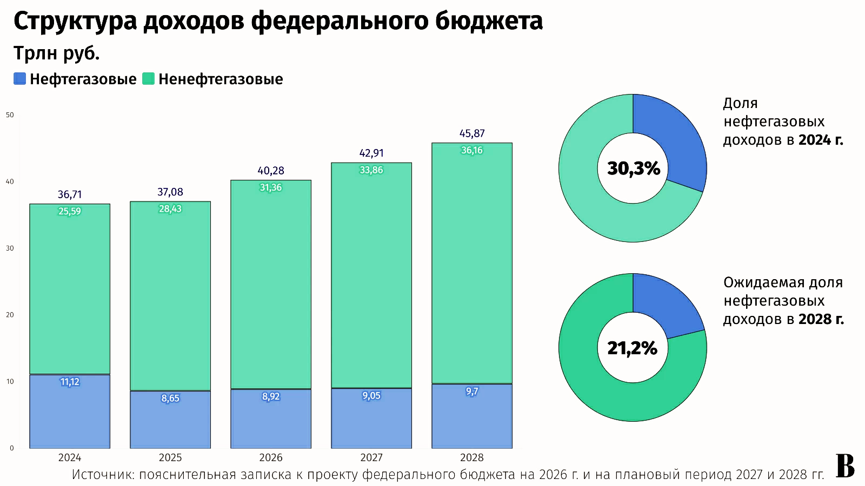
Структура доходов федерального бюджета на 2026-2028 гг.

Slide 34
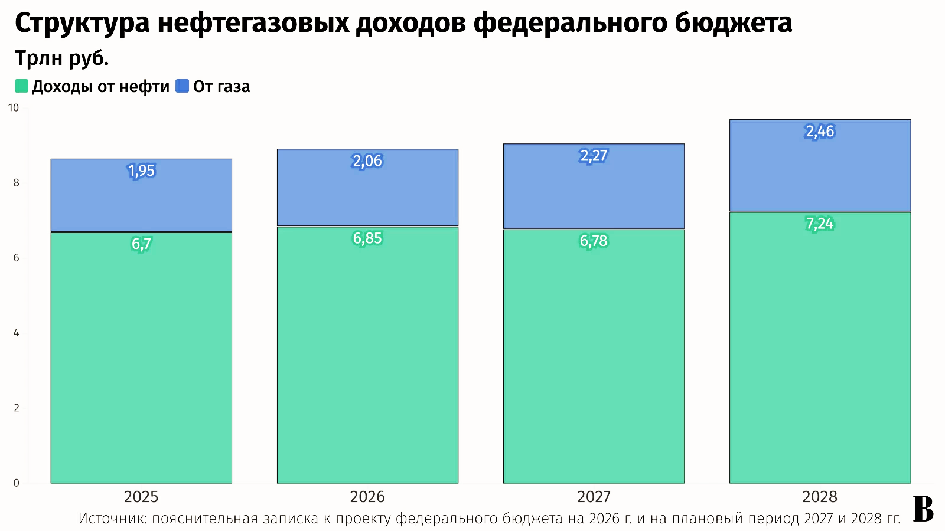
Структура нефтегазовых доходов федерального бюджета на 2026-2028 гг.

Slide 35
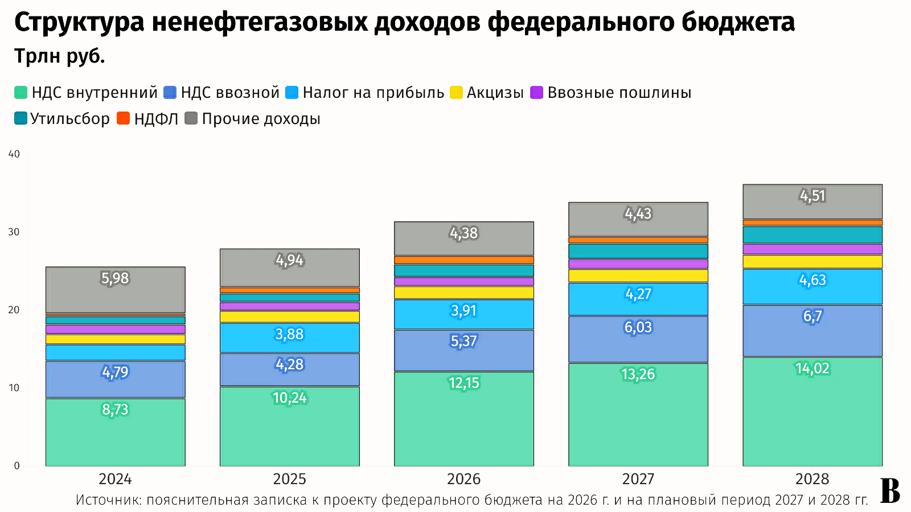
Структура ненефтегазовых доходов федерального бюджета на 2026-2028 гг.

Slide 36
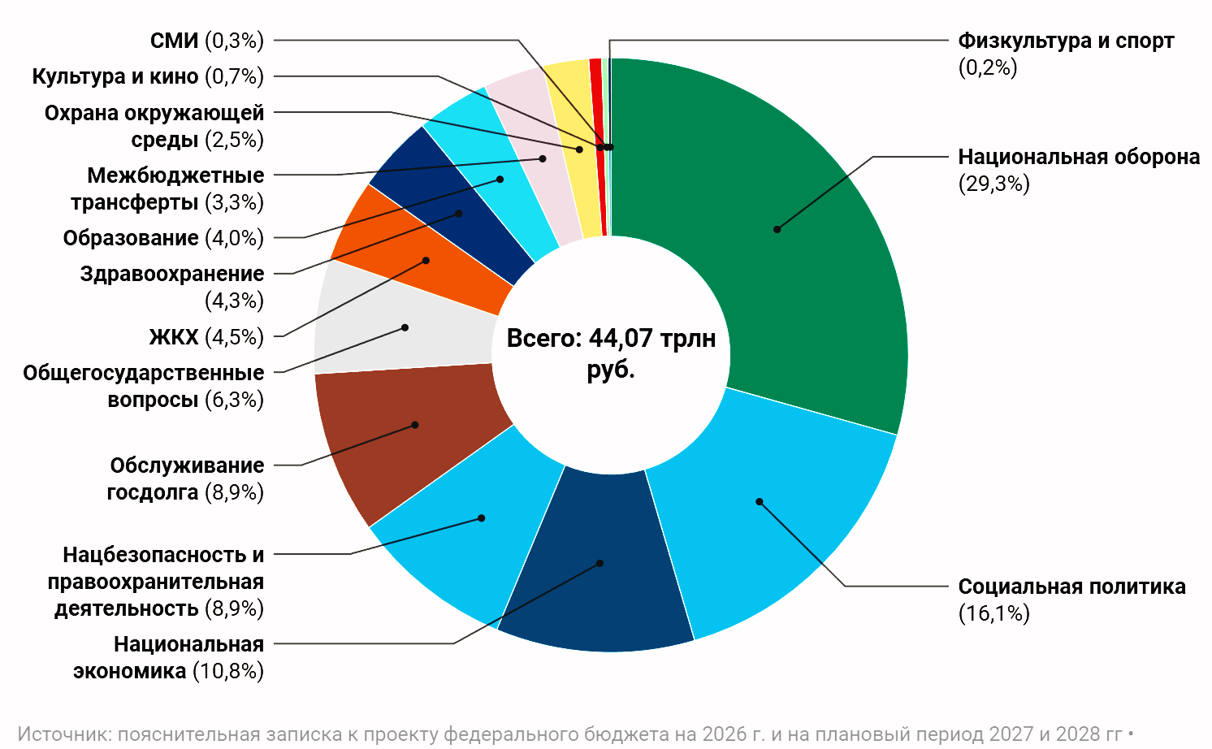
Расходы федерального бюджета на 2026 г. по разделам

Slide 37
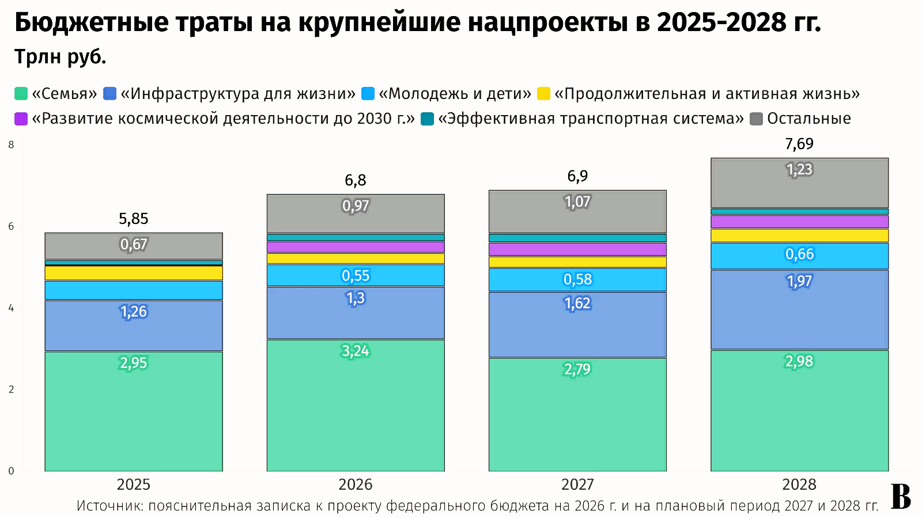
Бюджет на национальные проекты 2025-2028 гг.

Slide 38
Общественные обсуждения и слушания
Статья 13 от 28.06.2014 N 172-ФЗ «О стратегическом планировании в Российской Федерации» прямо устанавливает, что проекты документов стратегического планирования выносятся на общественное обсуждение
Форма и порядок такого обсуждения определяются соответствующим органом власти – на федеральном уровне проекты стратегий могут размещаться для общественной консультации, на региональном – проводятся общественные советы или интернет-обсуждения, на муниципальном – организуются публичные слушания с жителями
Замечания и предложения граждан, поступившие в ходе обсуждения, подлежат рассмотрению разработчиками стратегии, однако не являются обязательными для использования

Slide 39
Инициативное бюджетирование (партиципаторный бюджет)
это форма прямого участия жителей в распределении части бюджетных средств на местном уровне
Группа активных граждан выдвигает инициативный проект – конкретное предложение (например, построить детскую площадку, отремонтировать дорогу, благоустроить парк) – и выносит его на рассмотрение местной власти и других жителей.
Проект обсуждается на сходе граждан или общественных слушаниях, где ему выражается поддержка
Затем проект оценивается местной администрацией – при одобрении он включается в местный бюджет и реализуется за счёт бюджетных средств

